Slide 1
Wir reisen!
Word order: Time before Manner before Place
Revisit [sch] [sp] [st]
Y9 German
Term 3.1 - Week 2 - Lesson 49
Charlotte Moss / Rachel Hawkes Artwork: Steve Clarke
Date updated: 20/12/21
Notes:
Artwork by Steve Clarke. All additional pictures selected are available under a Creative Commons license, no attribution required.
Native-speaker teacher feedback provided by Stephanie Cross.
Learning outcomes (lesson 1):
Revisit SSC [sch] [sp] [st]
Revisit time before place, manner before place Introduce time before manner before place
Word frequency (1 is the most frequent word in German):
9.3.1.2 (revisit): dauern [744] dürfen, darf, darfst [143] fahren² [215] können, kann, kannst [23] schauen [510] ziehen¹ [193] während [173] schnell [203] August [1929] Bad [1637] Daten [574] Dienstag [1356] Dorf [959] Fahrt [1561] Firmen [686] Foto [633] Jahre [51] Jugendclub [>5009] Karte¹ [1474] Mitte [711] Morgen [621] Osten, ost- [1208] Schloss [1907] Sommer [771] Bahnhof [2027] See, Seen [1317] Stunde1 [276] Süden, Süd- [1771] Uhr2 [348] Westen, West- [1010] Auto [361] Zug [675] Woche [219] Schiff [1176] nach2 [34] vor³ [50]
Source: Jones, R.L & Tschirner, E. (2019). A frequency dictionary of German: Core vocabulary for learners. London: Routledge.
The frequency rankings for words that occur in this PowerPoint which have been previously introduced in NCELP resources are given in the NCELP SOW and in the resources that first introduced and formally re-visited those words.
For any other words that occur incidentally in this PowerPoint, frequency rankings will be provided in the notes field wherever possible.

Slide 2
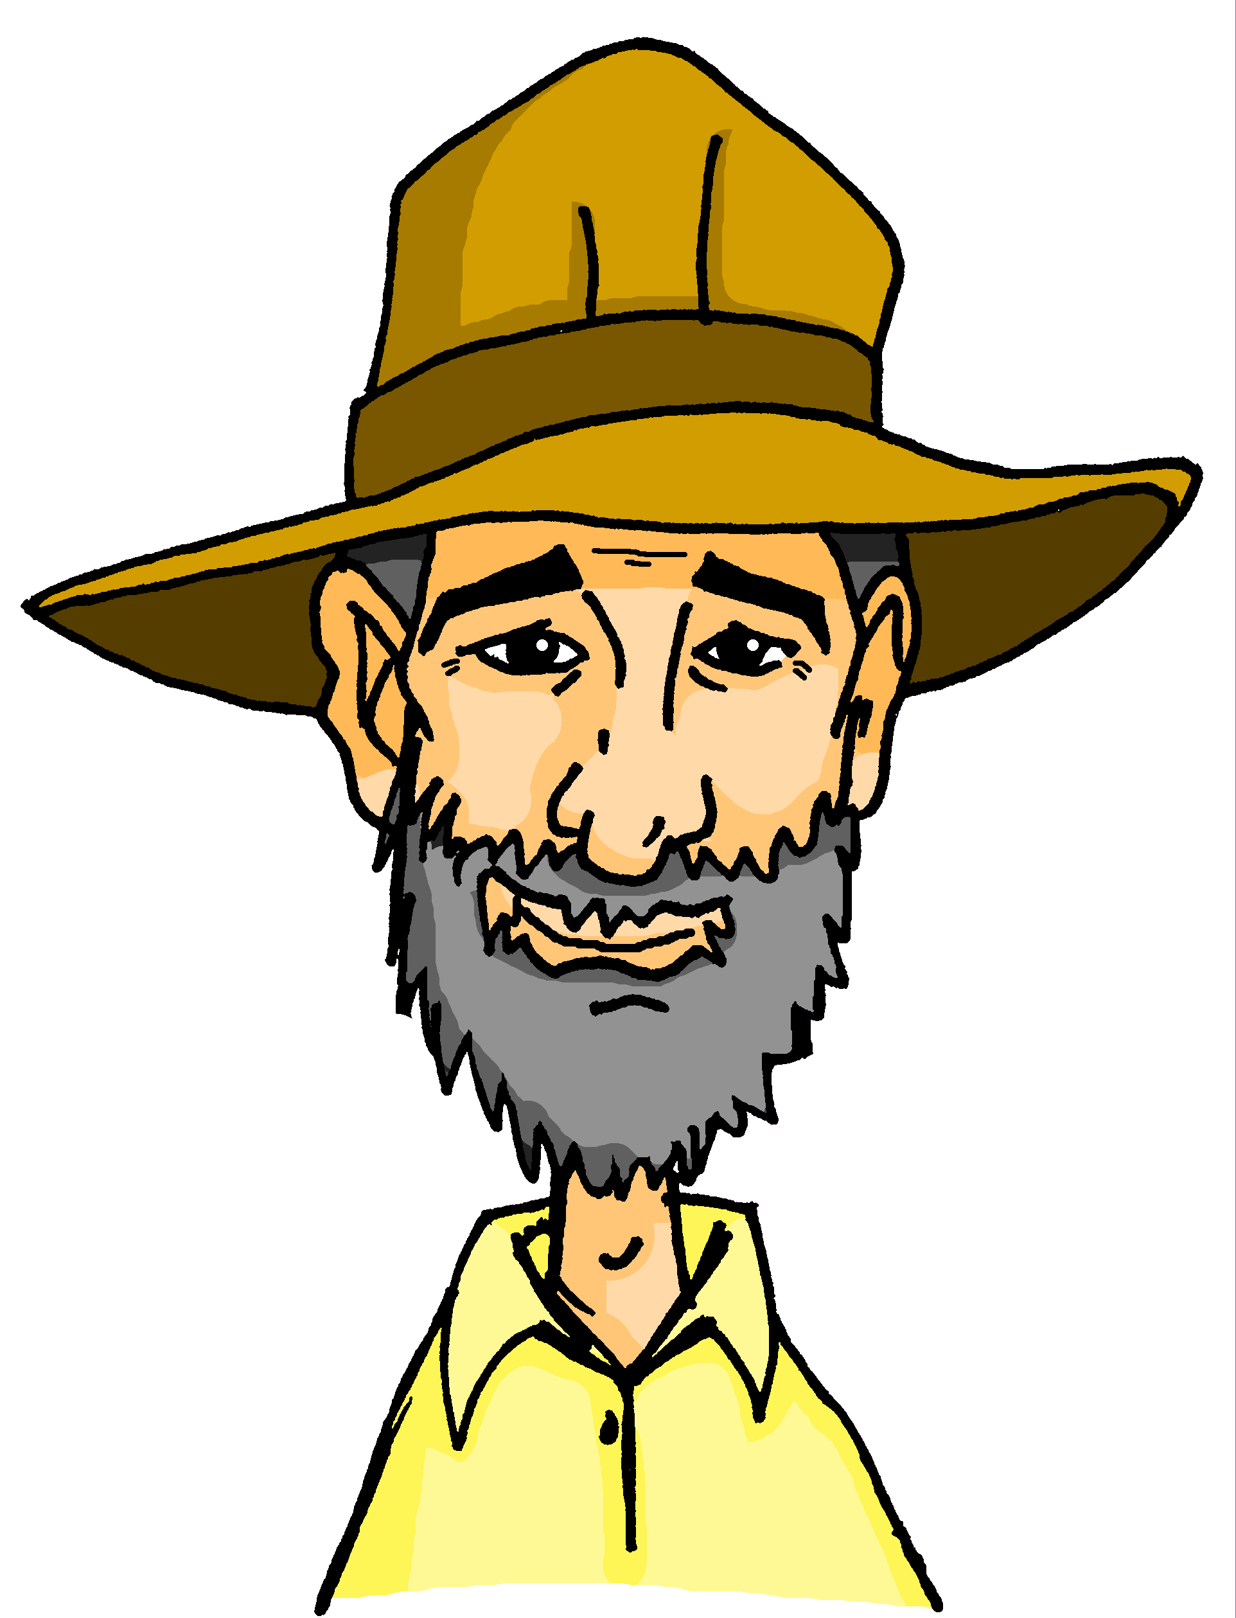
[sch] [sp] [st]
hören / schreiben
1
Markranstädt
Markran___ädt
Schönberg
___önberg
2
Sprötau
3
___rötau
Eberstedt
Eber___edt
4
Springstille
5
___ring___ille
Steindorf
___eindorf
6
Schwifting
7
___wifting
___itzingsee
8
Spitzingsee
9
Bild___ein
Bildstein
___warzach
10
Schwarzach
Schaan
11
___aan
12
___ig
Stig
Notes:
Timing: 10 minutes Aim: to practise aural recognition and transcription of [sp] [st] [sch] Procedure: 1. Explain the task. Onkel Heinrich is travelling again and has gone to Liechtenstein. Mia and Wolfgang are travelling to meet him and pass through different towns en route.
2. Click on the audio buttons to hear each town.
3. Students transcribe the missing letters, either sch, sp, st
4. Click to reveal answers.
Transcript: 1. Markranstädt
2. Schönberg
3. Sprötau
4. Eberstedt
5. Springstille
6. Steindorf
7. Schwifting
8. Spitzingsee
9. Bildstein
10. Schwarzach
11. Schaan
12. Stig

Slide 3
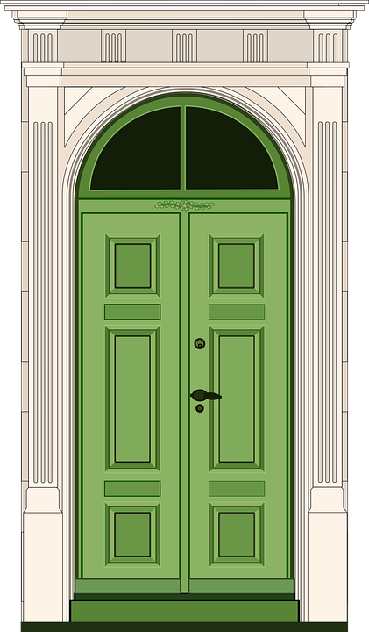
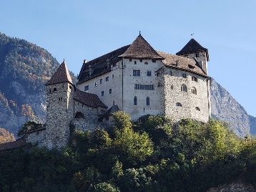
Welche Stadt ist das?
hören
Wolfgang und Mia machen einen Online-Escape-Room. Hör zu. Welches Wort ist richtig? Welche Stadt ist das?
SUCCESS!
 | 1 | 2 | 3 | 4
 | obwohl | mit | neben | vor
 | Dienstag | August | Woche | Morgen
 | Daten | Stunden | Fahrten | Sommer
 | Uhren | Bahnhöfe | Mitte | Schlösser
 | Schiffe | Jugendclubs | Züge | Autos
A
V
B
A
C
D
D
U
VADUZ
E
Z
Notes:
Timing: 5 minutes Aim: to revisit some of this week’s vocabulary items; to introduce Liechtenstein and Vaduz which Mia and Wolfgang will visit this week. Procedure: 1. Click on the action buttons to hear the definitions.
2. Students decide which word is the correct answer
3. The first letter of each answer will spell out the secret word.
4. Click to reveal the answers (the secret word) along the door.
5. When all the correct answers have been revealed, the door will open, revealing a picture of Vaduz.
6. Ask students whether they know anything about Liechtenstein. 7. Time permitting, re-listen to the first three audio sentences to draw out some facts about Liechtenstein.
Transcript:
1. [vor] 1866 war dieses Land Teil vom Deutschen Bund. 2. Im [August]1866 ist das kleine Land Liechtenstein geworden. 3. Die [Daten] zeigen, dass nur 40.000 Menschen im Land wohnen.
4. Im Stadtzentrum gibt es ein Museum mit vielen [Uhren]. 5. Die Stadt hat einen Bahnhof aber es fahren weniger als 20 [Züge] pro Tag!
Word frequency (1 is the most frequent word in German): Liechtenstein [>5009] Source: Jones, R.L. & Tschirner, E. (2019). A frequency dictionary of German: core vocabulary for learners. Routledge

Slide 4
‘Am Montag’ oder ‘montags’?
Grammatik
You know morgen means morning. Used without am it can also mean tomorrow.
Morgen fahre ich mit dem Zug nach München.
Tomorrow I am going to Munich by train.
As you know, days of the week and times of day (der Dienstag, der Nachmittag) are nouns.
We add ‘am’ to talk about what we are doing on a specific day, or at a specific time of day:
To talk about what we normally do on a day or time of day, we change the nouns into adverbs.
We do this by removing the capital letter and adding –s.
Use am Dienstag to talk about a one-off event. Use dienstags to talk about a regular event.
Am Dienstag fahre ich nach Köln.
am Dienstag
on Tuesday
On (this) Tuesday I’m travelling to Cologne.
am Morgen
in the morning
Dienstags fahre ich nach Köln.
dienstags
on Tuesdays
On Tuesdays I (always) travel to Cologne.
morgens
in the mornings
Notes:
Timing: 2 minutes Aim: to recap the suffix -s to nouns for days and times of day to change them into adverbs.
Procedure:
1. Teachers to invite students to suggest the English for ‘Am Montag’ and ‘montags’. They know ‘am Montag’ and are likely to make the link from the English ‘s’ to ‘Mondays’.
2. Click through the explanation. The English sentence ‘I’m travelling to Cologne on Tuesday’ appears before its German translation, so that teachers can elicit the German from students.
3. Point out the present tense difference in English. Present continuous with nouns (one-off events), present simple with adverbs (repeated events). Teacher also to elicit from students the reason why ‘dienstags’ doesn’t have a capital letter, but ‘am Dienstag’ does, to reinforce the knowledge of word classes and German use of a capital letter on all nouns.
4. Click to bring up a call out to introduce ‘morgen’ as ‘tomorrow’.

Slide 5
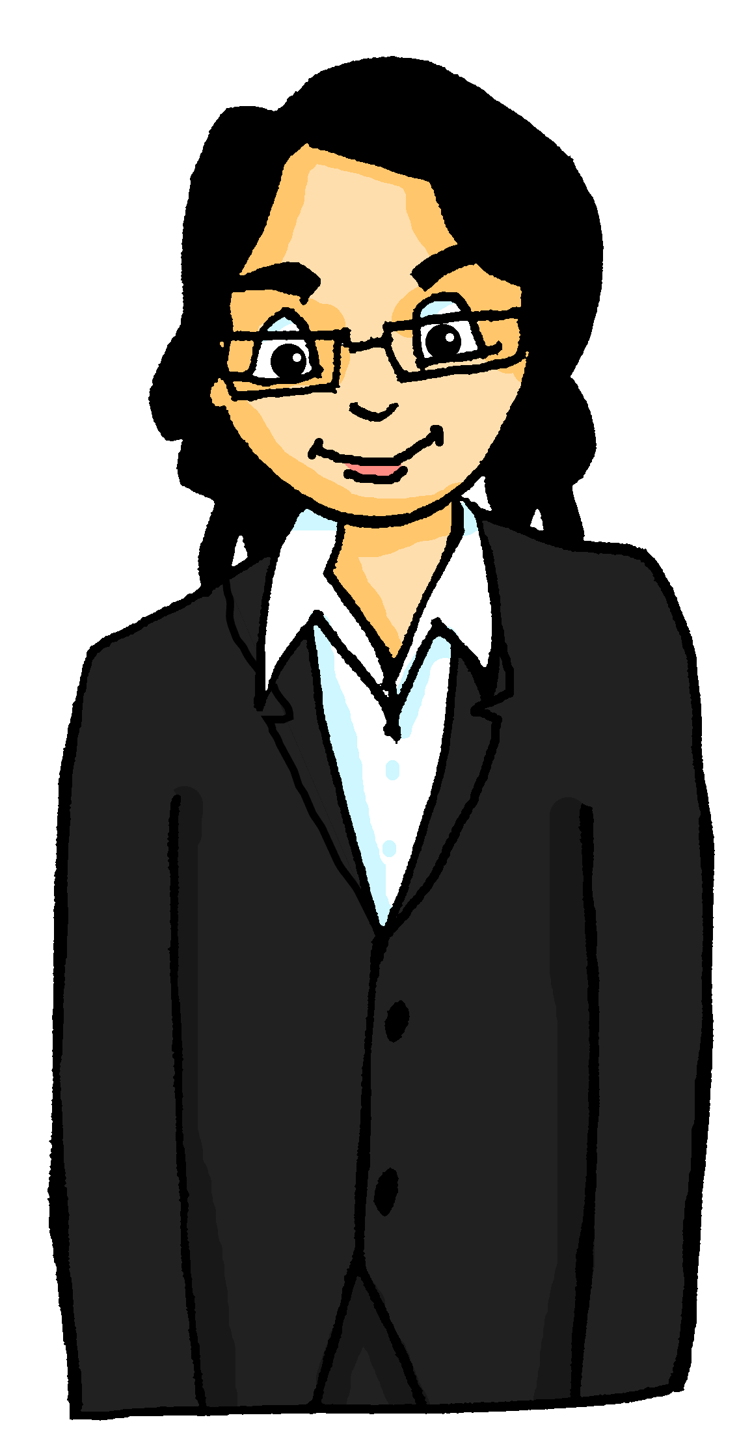
Mutti ruft an
Mutti ruft Mia und Wolfgang mit Fragen über die Reise an.
hören
Is she asking questions about particular plans or their travels in general?
Hör zu. Schreib das Adverb auf Deutsch in die richtige Kategorie. Dann schreib weitere Details auf Englisch.
der Sonnenuntergang – sunset
 | particular plans | travels in general | details
 |  | morgens | travel by train
 | am Montag |  | buy tickets for the castle
 |  | nachmittags | take lots of photos
 |  | abends | visit old villages on foot
 | am Samstag |  | go by car to Schaan
 | am Abend |  | look towards the west
 |  | samstags | trains go fast
1
2
3
4
5
6
7
Notes:
Timing: 5 minutes Aim: to practise aural comprehension and connection of time phrase forms with meaning.
Procedure: 1. Remind students that they must listen carefully to the time phrase to determine whether one-off or habitual actions are being talked about. The presence of am indicates a specific day or time of day. The presence of the –s suffix indicates routine.
2. Click on the audio buttons to hear the sentences. Do the first item in its entirety as an example. (Note: the animations reveal both parts of the answer for number 1. Thereafter the task answers appear first for part 1 and then part 2.
3. Click to listen to items 2-8. Students decide whether Mutti is asking about particular plans or travels in general. They write the time adverb in German in the correct column.
4. Click to reveal answers. 5. Listen again and write any other details in English. 6. Click to reveal the answers.
Note: if time is short, the comprehension stage can be omitted here as all of the vocabulary will be re-used elsewhere in the sequence.
Transcript
Fahrt ihr morgens mit dem Zug?
Kauft ihr am Montag Karten für das Schloss?
Macht ihr nachmittags viele Fotos?
Besucht ihr abends zu Fuß alte Dörfer?
Fahrt ihr am Samstag mit dem Auto nach Schaan?
Schaut ihr am Abend nach Westen? Der Sonnenuntergang soll schön sein.
Fahren die Züge samstags schnell in Liechtenstein?
Word frequency (1 is the most frequent word in German): Sonnenuntergang [>5000] Source: Jones, R.L. & Tschirner, E. (2019). A frequency dictionary of German: core vocabulary for learners. Routledge

Slide 6
Adverbs of manner and place – WO1
Grammatik
As you know, there is an order for more than one adverb in a sentence in German.
If you want to use both a time adverb and a place adverb in a sentence, the time comes first.
Word order
1
Wir
fahren
am Wochenende
nach Liechtenstein.
SUBJECT
VERB
TIME ADVERB
PLACE ADVERB
If you want to use both a manner adverb and a place adverb in a sentence, the manner comes first.
Wir
fahren
mit dem Zug
nach Liechtenstein.
Word order
1
SUBJECT
VERB
MANNER ADVERB
PLACE ADVERB
Notes:
Timing: 3 minutes (2 slides)
Aim: to explain and illustrate the word order of time, manner and place phrases.
Procedure:
Cycle through the explanation and examples using the animated sequence.

Slide 7
Adverbs of manner and place
Keep the same order for the other two elements in the sentence.
Grammatik
Where there are three elements, the order is Time before Manner before Place, or TMP. We also call this order Wann – Wie – Wo?
Wir
fahren
am Wochenende
mit dem Zug
nach Liechtenstein.
WO1
SUBJECT
VERB
TIME ADVERB
MANNER ADVERB
PLACE ADVERB
As always, any element can be put at the front of the sentence to emphasise it. This is WO2:
Am Wochenende
fahren
wir
mit dem Zug
nach Liechtenstein.
WO2
TIME ADVERB
VERB
SUBJECT
MANNER ADVERB
PLACE ADVERB
Mit dem Zug
fahren
wir
am Wochenende
nach Liechtenstein.
WO2
MANNER ADVERB
VERB
SUBJECT
TIME ADVERB
PLACE ADVERB
Nach Liechtenstein
fahren
wir
am Wochenende
mit dem Zug.
WO2
PLACE ADVERB
VERB
SUBJECT
TIME ADVERB
MANNER ADVERB
Notes:
Slide 2

Slide 8
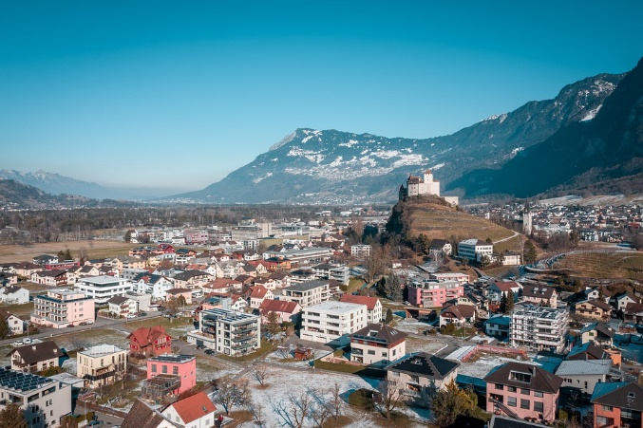
Mias Reise
lesen
Mia beschreibt ihre Woche in Liechtenstein.
Was sagt sie? Schreib 1-14 und wann, wie oder wo.
Wir
essen
abends
zusammen
in einem Restaurant.
1
Ich
gehe
2
3
um acht Uhr
mit Onkel Heinrich
ins Kunstmuseum.
Ich
fahre
am Dienstag
mit dem Rad
über die Rheinbrücke.
4
5
In die Altstadt
gehe
ich
jeden Tag
7
6
mit Wolfgang.
8
gehen
wir
wieder
in Malbun Skifahren.
Dienstag
9
mit dem Auto
heute
zur Burg Gutenberg.
Wir
fahren
10
11
wir
morgens
12
Ins Museum
gehen
mit Onkel Heinrich.
13
Wolfgang
am Samstag
14
Sehr gern
geht
in die Schatzkammer.
die Schatzkammer – treasure chamber
Notes:
Timing: 8 minutes
Aim: to practise written comprehension of TMP word order in complex sentences.
Procedure
Each sentence contains a time, a manner, and a place (wann, wie or wo). One or two of the three sentence components are blocked out in each case. Students must use their knowledge of word order TMP in WO1 and WO2 and a process of elimination to work out whether the wann, wie, or wo is missing.
On clicks, numbered tiles disappear one by one to reveal the answers.
As a follow-up activity, elicit translations of full sentences to give students a flavour of cultural highlights in Liechtenstein.
Word frequency (1 is the most frequent word in German):
Schatzkammer [>5000]
Source: Jones, R.L. & Tschirner, E. (2019). A frequency dictionary of German: core vocabulary for learners. Routledge

Slide 9
Was machst du in Liechtenstein?
sprechen
Person A sieht die Tabelle an und stellt eine Was…? Frage. Person B antwortet mit einem vollen Satz. Person A schreibt die Details, die fehlen. Dann tauscht die Rollen.
mit dem Bus
Wer? | Wann? | Wie? | Wo?
du |  |  | nach Malbun
gern
Wer? | Wann? | Wie? | Wo?
ihr | morgens
morgens
nachmittags
wir fahren
nach Vaduz
ich fahre
mit dem Bus
nachmittags
gern
nach Malbun
nach Vaduz
Was machst du in Malbun?
Was macht ihr morgens?
Ich fahre nachmittags mit dem Bus nach Malbun.
Wir fahren morgens gern nach Vaduz.
Notes:
Timing: 9 minutes (3 slides) Aim: to practise TMP in a spoken context. Procedure: 1. Explain the task using this model slide. Each partner will have a handout with a table with missing gaps. They are to ask their partner questions to fill in the gaps, their partner will answer using the blue boxes on the board.
2. Click through the examples on this slide to show how the task will work.
3. Click to bring up the next slide.
4. Partner A turns away from the board.
5. They look at the table on the handout and ask their partner ‘was…?’ questions to find out the missing information.
6. Partner B looks at the blue boxes on the board to respond. The information in each blue box is jumbled. Using their knowledge of TMP, they must create sentences using the correct word order.
7. Partner A fills in their table based on what Partner B has said.
8. Click to bring up the next slide. Partners swap roles.

Slide 10
Was machst du in Liechtenstein?
sprechen
Person A
mit Freunden
ich gehe
Am Dienstag
ich besuche
in den Bergen wandern
wieder
am Nachmittag
morgens
ein Schloss in Balzers
im Rhein
immer
wir schwimmen
nach Feldkirch in Österreich
ich gehe
mit dem Fahrrad
mit meiner Familie
nachmittags
heute Abend
ich fahre
mit dem Zug
ins Theater
wir fahren
am Samstag
nach Schaan
Notes:
Slide 2

Slide 11
Was machst du in Liechtenstein?
sprechen
Person B
mit einer Freundin
wir gehen
morgens
ich besuche
in Liechtenstein bergsteigen
mit Freunden
am Nachmittag
heute
im See
das Postmuseum
verantwortlich
ich schwimme
nach Buchs in der Schweiz
wir fahren
allein
mit dem Bus
nachmittags
am Montag
ich fahre
zur Kirche in Triesen
mit dem Zug
ich fahre
abends
nach Vaduz
Notes:
Slide 3

Slide 12
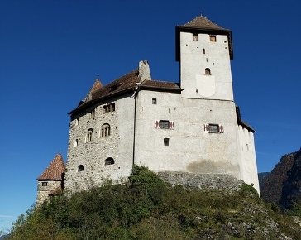
Mias Tagebuch*
schreiben
*das Tagebuch – diary
Mia schreibt ein Tagebuch über ihre Zeit in Liechtenstein.
We go – in the afternoons – gladly - to museums
I read a book – in the mornings – alone – in the hotel restaurant
Nachmittags gehen wir gern in Museen.
Im Hotelrestaurant lese ich morgens allein ein Buch.
Ich gehe am Mittwoch mit Onkel Heinrich ins Theater.
We travel – today – by bus – to the castle in Balzers
I go – on Wednesday – with Onkel Heinrich - to the theatre
Mit dem Bus fahren wir heute zum Schloss in Balzers.
Notes:
Timing: 5 minutes Aim: to practise written production of sentences with TMP in WO1 and WO2. Procedure: 1. Explain the task. Mia has written a diary about her time in Liechtenstein.
2. Ask students to write the sentences in German, with the part in bold appearing first. Remind them that sometimes they will need to use WO2 and that the other elements must still follow the TMP order.
3. Click to reveal answers.
Note: the English elements in the sentence have been set out in TMP order to provide additional task scaffolding. For a greater level of challenge, teachers could present the items differently, e.g., in a list.
Word frequency (1 is the most frequent word in German): Tagebuch [3675] Source: Jones, R.L. & Tschirner, E. (2019). A frequency dictionary of German: core vocabulary for learners. Routledge

Slide 13
Wir reisen!
Word order: Time before Manner before Place
Revisit [sch] [sp] [st]
Y9 German
Term 3.1 - Week 2 - Lesson 50
Charlotte Moss / Rachel Hawkes Artwork: Steve Clarke
Date updated: 20/12/21
Notes:
Artwork by Steve Clarke. All additional pictures selected are available under a Creative Commons license, no attribution required.
Native-speaker teacher feedback provided by Stephanie Cross.
Learning outcomes (lesson 2):
Revisit SSC [sch] [sp] [st]
Revisit time before place, manner before place Introduce time before manner before place
Word frequency (1 is the most frequent word in German):
9.3.1.2 (revisit): dauern [744] dürfen, darf, darfst [143] fahren² [215] können, kann, kannst [23] schauen [510] ziehen¹ [193] während [173] schnell [203] August [1929] Bad [1637] Daten [574] Dienstag [1356] Dorf [959] Fahrt [1561] Firmen [686] Foto [633] Jahre [51] Jugendclub [>5009] Karte¹ [1474] Mitte [711] Morgen [621] Osten, ost- [1208] Schloss [1907] Sommer [771] Bahnhof [2027] See, Seen [1317] Stunde1 [276] Süden, Süd- [1771] Uhr2 [348] Westen, West- [1010] Auto [361] Zug [675] Woche [219] Schiff [1176] nach2 [34] vor³ [50]
Source: Jones, R.L & Tschirner, E. (2019). A frequency dictionary of German: Core vocabulary for learners. London: Routledge.
The frequency rankings for words that occur in this PowerPoint which have been previously introduced in NCELP resources are given in the NCELP SOW and in the resources that first introduced and formally re-visited those words.
For any other words that occur incidentally in this PowerPoint, frequency rankings will be provided in the notes field wherever possible.

Slide 14
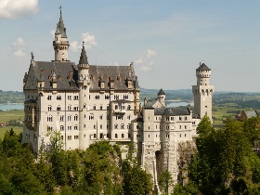
Neuschwanstein
Person B liest ihren Text vor. Person A macht Notizen. Welche Wörter sind anders?
sprechen
kann
einige
darfst
Reise
nehmen
Dienstagmorgen fahre ich mit meinem Jugendclub nach Hohenschwangau. Das ist ein Dorf in Süddeutschland. Obwohl ich lieber mit dem Auto fahre, werden wir mit dem Zug fahren. Die Fahrt, die schnell ist, dauert zwei Stunden. In der Dorfmitte gibt es einen Bahnhof und dort gibt es auch eine Firma, die Karten für das Schloss verkauft. Das Schloss heißt Neuschwanstein und ist sehr berühmt, es ist groß, weiß und über hundert Jahre alt! Ich werde meine Kamera aus meinem Rucksack holen und dann kann ich viele Fotos machen! Während ich das mache, werde ich auch nach Westen schauen, denn es gibt einen schönen See. Es ist Sommer und das Wetter ist heiß, aber leider darf man im See nicht schwimmen.
Aber du sollst dir meine Fotos anschauen!
August
Osten
Gebäude x2
warm
Stadt x2
Laden
Schiff
Familie
nächste Woche
Which other words did you need to change?
blauen
tausend
bekannt
soll
Notes:
Timing: 10 minutes (2 slides) Aim: i) to review the homework task this week.
ii) to develop fluency in decoding by reading aloud the student versions, adapted for homework. iii) to listen attentively, noting differences in the original text. iv) to make judgements about the replacements made by a peer, and engage in peer feedback. Procedure: 1. Student B reads his/her adapted HW text. 2. Student A follows along with the original and makes a note of any substituted words s/he hears (on his/her copy of the HW sheet)
3. Swap roles.
4. Compare and contrast the two versions. Scrutinise any differences and offer opinions about the correctness of the choices.
5. Move to the next slide, which has a possible answer version, using all of the viable words. Note: the HW task set a time limit and asked students to try to replace at least ten of the words, so it’s to be expected that they might not have got them all.

Slide 15
Neuschwanstein
Person B liest ihren Text vor. Person A macht Notizen. Welche Wörter sind anders?
sprechen
kann
einige
darfst
Reise
nehmen
Dienstagmorgen fahre ich mit meinem Jugendclub nach Hohenschwangau. Das ist ein Dorf in Süddeutschland. Obwohl ich lieber mit dem Auto fahre, werden wir mit dem Zug fahren. Die Fahrt, die schnell ist, dauert zwei Stunden. In der Dorfmitte gibt es einen Bahnhof und dort gibt es auch eine Firma, die Karten für das Schloss verkauft. Das Schloss heißt Neuschwanstein und ist sehr berühmt, es ist groß, weiß und über hundert Jahre alt! Ich werde meine Kamera aus meinem Rucksack holen und dann kann ich viele Fotos machen! Während ich das mache, werde ich auch nach Westen schauen, denn es gibt einen schönen See. Es ist Sommer und das Wetter ist heiß, aber leider darf man im See nicht schwimmen.
Aber du sollst dir meine Fotos anschauen!
Nächste Woche
meiner Familie
August
eine Stadt
Osten
Schiff
Gebäude x2
Reise
warm
Stadt
einen Laden, der
Gebäude
Gebäude
bekannt
Stadt x2
Laden
tausend
nehmen
darf
einige
Schiff
Familie
Osten
blauen
nächste Woche
Which other words did you need to change?
warm
August
kann
darfst
blauen
tausend
bekannt
darf
Notes:
Procedure: 1. On successive clicks the bold words are covered with the appropriate substitute word. 2. Note that sometimes changes are needed to other words in the sentence. All of these changes revisit previously taught grammar, which teachers can elicit and/or explain as needed.
Changes are: i. meinem → meiner
ii. ein → eine iii. eine, die → einen, der

Slide 16
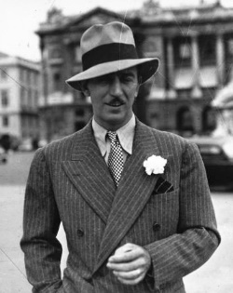
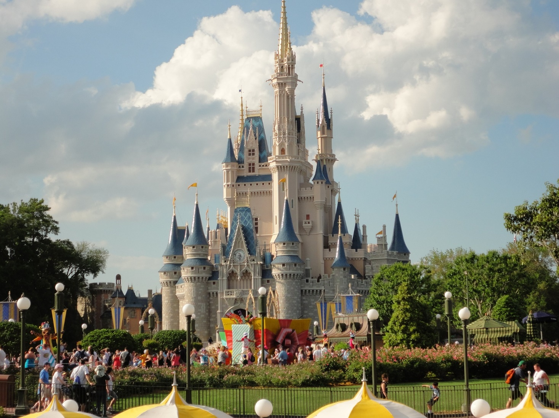
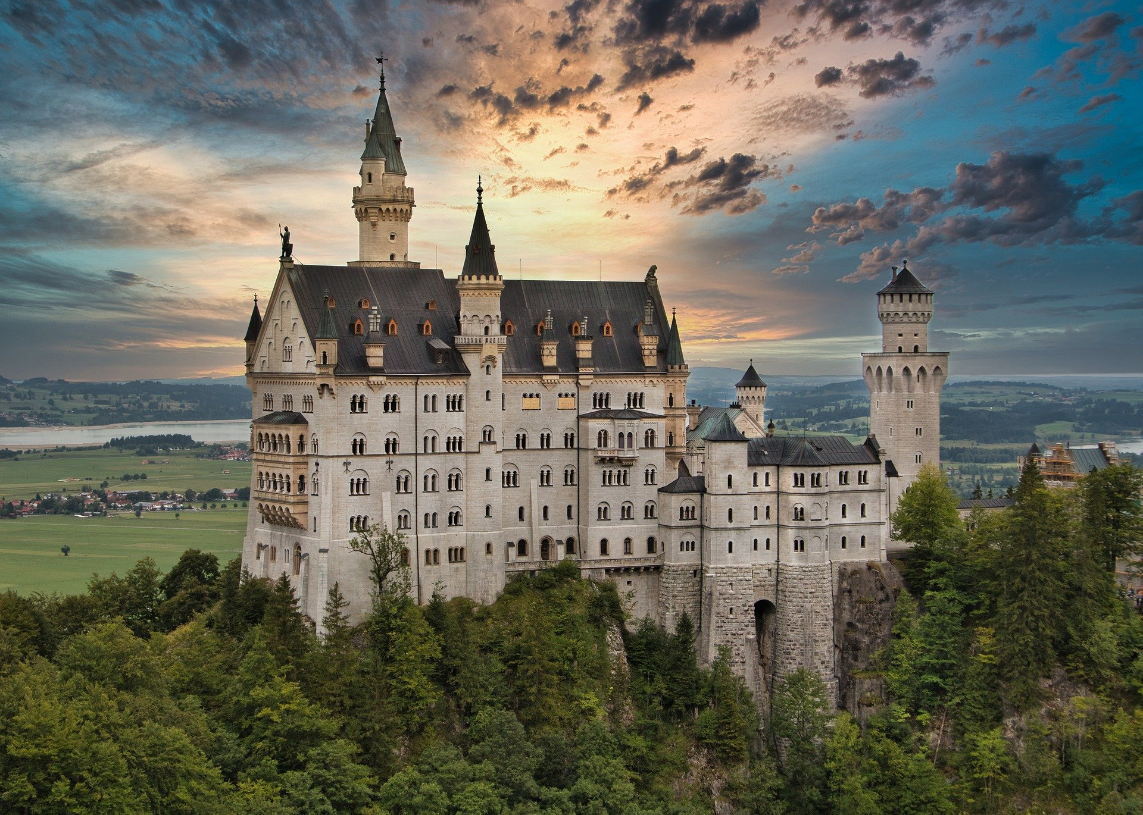
Neuschwanstein
1935 hat Walt Disney das Schloss Neuschwanstein besucht. Daher hatte er seine Inspiration für das Disney Schloss.
Cindarella Schloss, Disneyland, Florida.
Schloss Neuschwanstein, Bayern, Deutschland
Notes:
Timing: 1 minute Aim: to connect the familiar, iconic Disneyland castle with its inspiration, Neuschwanstein in Bavaria. Procedure: 1. Present the information. 2. Elicit an explanation of the connection between the two castles from students.
Attribution (not legally required): Walt Disney (1935) – Agence de presse Meurisse, Public domain, via Wikimedia Commons

Slide 17
[sch] [sp] [st]
Nord
hören / sprechen
Süd
Ost
Wo ist Wolf?
West
Schöneberg
1
2
Steglitz
Spreewald
3
4
Spergau
Schmiedehausen
5
6
Bechstedtstraß
Schwarzburg
7
8
Ingolstadt
9
Spullersee
10
Stegen
11
12
Springen
Schauner
Schlins
14
Schellenberg
13
15
Steg
Notes:
Timing: 5 minutes Aim: to practise spoken production of SSCs [sp] [st] [sch] Procedure: 1. Explain the task.
2. Student A picks a town where Wolfgang is.
3. Student B tries to guess which town Student A has picked. They ask ‘Ist Wolf in…?’
4. Student A responds ‘nein, du musst nach Osten/Westen/Süden/Norden fahren‘ until Student B correctly guesses Wolfgang‘s location.
5. Students swap roles.
6. Click to reveal audio buttons to check pronunciation.
Transcript: 1. Schöneberg
2. Steglitz
3. Spreewald
4. Spergau
5. Schmiedehausen
6. Bechstedtstraß
7. Schwarzburg
8. Ingolstadt
9. Spullersee
10. Stegen
11. Schauner
12. Springen
13. Schlins
14. Schellenberg
15. Steg

Slide 18
sprechen
Vokabeln
z_ _ _ _ _
ich darf
i_ _ d _ _ _
J _ _ _ _
B _ _
d_ s_ _ _ _ _
F _ _ _ _ _
w _ _ _ _ _ _
I am allowed, may
i_ _ k_ _ _
e_ k _ _ _
s_ _ d _ _ _
S _ _
d_ d _ _ _ _ _
Notes:
Timing: 3 minutes (12 slides) Aim: to practise oral recall of 12 of this week’s words. Procedure: 1. Teacher elicits vocabulary orally from students, in response to the prompt (picture and word) in the centre.
2. Click for answer.
3. Continue for the remaining 11 slides.
Note: This sequence can also be used to practise written recall, with students writing the answer to each slide.

Slide 19
sprechen
Vokabeln
z_ _ _ _ _
i_ _ d _ _ _
J _ _ _ _
B _ _
d_ s_ _ _ _ _
F _ _ _ _ _
während
w _ _ _ _ _ _
during
i_ _ k_ _ _
e_ k _ _ _
s_ _ d _ _ _
S _ _
d_ d _ _ _ _ _

Slide 20
sprechen
Vokabeln
z_ _ _ _ _
i_ _ d _ _ _
J _ _ _ _
B _ _
d_ s_ _ _ _ _
F _ _ _ _ _
w _ _ _ _ _ _
she is allowed, may
i_ _ k_ _ _
e_ k _ _ _
s_ _ d _ _ _
sie darf
S _ _
d_ d _ _ _ _ _

Slide 21
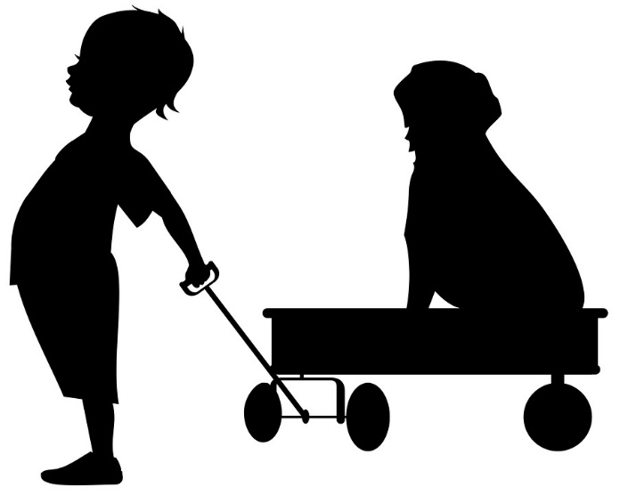
sprechen
Vokabeln
ziehen
z_ _ _ _ _
i_ _ d _ _ _
J _ _ _ _
B _ _
d_ s_ _ _ _ _
F _ _ _ _ _
w _ _ _ _ _ _
to pull, pulling
i_ _ k_ _ _
e_ k _ _ _
s_ _ d _ _ _
S _ _
d_ d _ _ _ _ _

Slide 22
sprechen
Vokabeln
z_ _ _ _ _
i_ _ d _ _ _
J _ _ _ _
B _ _
d_ s_ _ _ _ _
F _ _ _ _ _
w _ _ _ _ _ _
i_ _ k_ _ _
south
e_ k _ _ _
s_ _ d _ _ _
S _ _
Süd
d_ d _ _ _ _ _

Slide 23
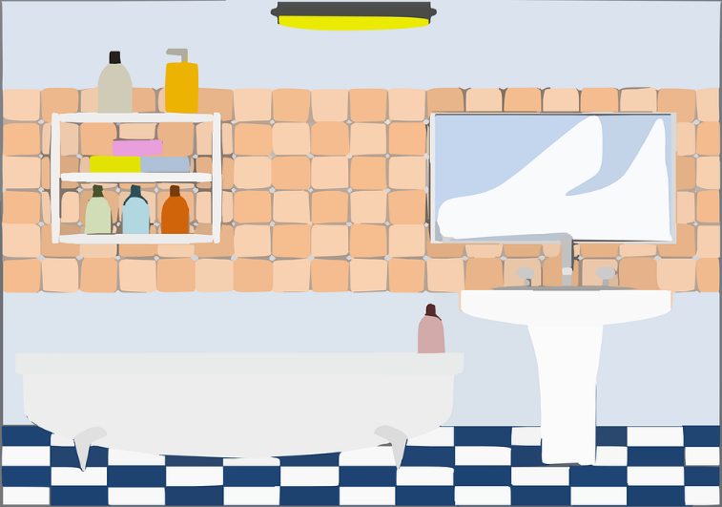
sprechen
Vokabeln
z_ _ _ _ _
i_ _ d _ _ _
J _ _ _ _
Bad
B _ _
d_ s_ _ _ _ _
F _ _ _ _ _
w _ _ _ _ _ _
bathroom
i_ _ k_ _ _
e_ k _ _ _
s_ _ d _ _ _
S _ _
d_ d _ _ _ _ _

Slide 24
sprechen
Vokabeln
z_ _ _ _ _
i_ _ d _ _ _
J _ _ _ _
B _ _
du sollst
d_ s_ _ _ _ _
F _ _ _ _ _
w _ _ _ _ _ _
you should, ought to
i_ _ k_ _ _
e_ k _ _ _
s_ _ d _ _ _
S _ _
d_ d _ _ _ _ _

Slide 25
sprechen
Vokabeln
z_ _ _ _ _
i_ _ d _ _ _
J _ _ _ _
B _ _
d_ s_ _ _ _ _
F _ _ _ _ _
HE CAN!
w _ _ _ _ _ _
he can, is able to
i_ _ k_ _ _
e_ k _ _ _
er kann
s_ _ d _ _ _
S _ _
d_ d _ _ _ _ _

Slide 26
sprechen
Vokabeln
z_ _ _ _ _
i_ _ d _ _ _
Jahre
J _ _ _ _
B _ _
d_ s_ _ _ _ _
F _ _ _ _ _
w _ _ _ _ _ _
years
i_ _ k_ _ _
e_ k _ _ _
s_ _ d _ _ _
S _ _
d_ d _ _ _ _ _

Slide 27
sprechen
Vokabeln
z_ _ _ _ _
i_ _ d _ _ _
J _ _ _ _
B _ _
d_ s_ _ _ _ _
Firmen
F _ _ _ _ _
w _ _ _ _ _ _
companies
i_ _ k_ _ _
e_ k _ _ _
s_ _ d _ _ _
S _ _
d_ d _ _ _ _ _

Slide 28
sprechen
Vokabeln
z_ _ _ _ _
i_ _ d _ _ _
J _ _ _ _
B _ _
d_ s_ _ _ _ _
F _ _ _ _ _
w _ _ _ _ _ _
I can, am able to
i_ _ k_ _ _
e_ k _ _ _
ich kann
s_ _ d _ _ _
S _ _
d_ d _ _ _ _ _

Slide 29
sprechen
Vokabeln
z_ _ _ _ _
i_ _ d _ _ _
J _ _ _ _
B _ _
d_ s_ _ _ _ _
F _ _ _ _ _
w _ _ _ _ _ _
you are allowed, may
i_ _ k_ _ _
e_ k _ _ _
s_ _ d _ _ _
S _ _
du darfst
d_ d _ _ _ _ _

Slide 30
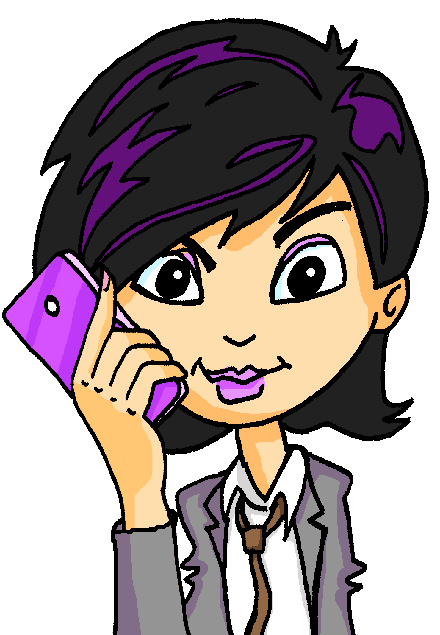
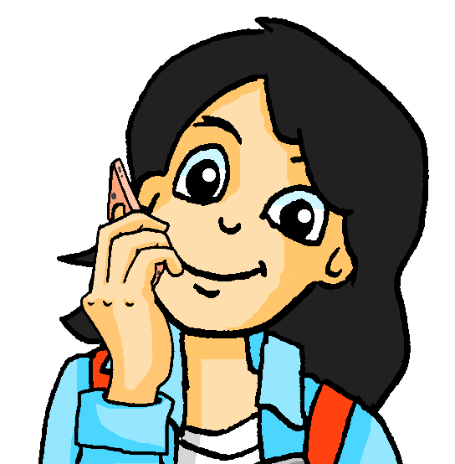
Mias Reise
hören
Katja und Mia sprechen über Mias Reise.
Hör zu. Wie heißen die Wörter auf Englisch?
 |  | word | meaning
 | Wir sind vor zwei Tagen in Vaduz angekommen. | vor | ago
 | Wie viele Stunden hat die Fahrt gedauert? | Stunden | hours
 | Sie hat 9 Stunden gedauert! Nach der Fahrt war ich sehr müde. | nach | after
 | Und gestern musste ich um 6 Uhr aufstehen, weil wir nach Steg gefahren sind. | Uhr | o’clock
 | Das ist früh am Morgen! Was habt ihr dort gemacht? | Morgen | morning
 | Es gab aber nur Karten für einen sehr frühen Bus. | Karte | ticket
1
2
3
4
5
6
Notes:
Timing: 5 minutes Aim: to practise aural comprehension of words from this week’s vocabulary set with multiple meanings.
Note: A less challenging version of this activity can be found on the following slides. Procedure: 1. Explain the task. The words in the first column can have multiple meanings. Students must infer the correct meaning based on the sentence they hear.
2. Click the audio buttons to hear each sentence.
3. Students decide the correct English meaning of each word based on what they have heard.
4. Click to reveal the sentences and answers.
5. Ask students what other meanings they know for the German words in the column.
Transcript: Mia: Wir sind vor zwei Tagen in Vaduz angekommen.
Katja: Wie viele Stunden hat die Fahrt gedauert?
Mia: Sie hat 9 Stunden gedauert! Nach der Fahrt war ich sehr müde.
Mia: Und gestern musste ich um 6 Uhr aufstehen, weil wir nach Steg gefahren sind.
Katja: Das ist früh am Morgen! Was habt ihr dort gemacht?
Mia: Wolfgang ist im See geschwommen. Ich aber nicht. Der See war eiskalt! Es gab aber nur Karten für einen sehr frühen Bus.

Slide 31
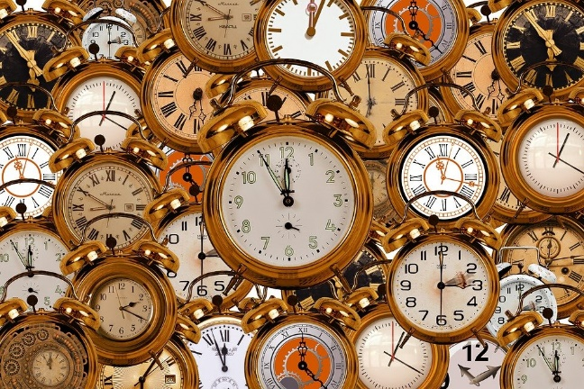
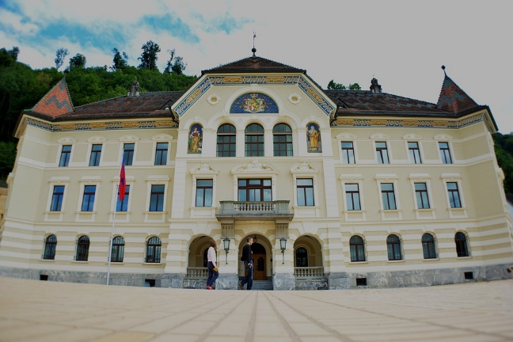
Mias Reise [1/6]
hören
Katja und Mia sprechen über Mias Reise.
vor
ago
in front of
before
1
Wir sind vor zwei Tagen in Vaduz angekommen.
Notes:
Timing: 5 minutes (6 slides) Aim: to practise aural and/or written comprehension of words with multiple meanings from this week’s vocabulary set. Note: A more challenging version of this activity can be found on the previous slide. Procedure: 1. Explain the task. The word in bold has multiple meanings. Students must infer the correct meaning based on the sentence they hear.
2. Click the audio buttons to hear each sentence.
3. Students decide the correct English meaning of each word based on what they have heard.
4. Click to reveal the sentence and give students the opportunity to check and/or amend their answer. 5. Elicit the answer from students and reveal the answer. 6. Repeat steps 2 – 5 with the following five slides.
Transcript: Mia: Wir sind vor zwei Tagen in Vaduz angekommen.
Katja: Wie viele Stunden hat die Fahrt gedauert?
Mia: Sie hat 9 Stunden gedauert! Nach der Fahrt war ich sehr müde.
Mia: Und gestern musste ich um 6 Uhr aufstehen, weil wir nach Steg gefahren sind.
Katja: Das ist früh am Morgen! Was habt ihr dort gemacht?
Mia: Wolfgang ist im See geschwommen. Ich aber nicht. Der See war eiskalt! Es gab aber nur Karten für einen sehr frühen Bus.

Slide 32
Mias Reise [2/6]
hören
Katja und Mia sprechen über Mias Reise.
Stunde
lesson
hour
2
Wie viele Stunden hat die Fahrt gedauert?
Notes:
[2/6]
Transcript: Katja: Wie viele Stunden hat die Fahrt gedauert?

Slide 33
Mias Reise [3/6]
hören
Katja und Mia sprechen über Mias Reise.
Nach
to/ towards
after
according to
3
Sie hat 9 Stunden gedauert! Nach der Fahrt war ich sehr müde.
Notes:
[3/6]
Transcript: Mia: Sie hat 9 Stunden gedauert! Nach der Fahrt war ich sehr müde.

Slide 34
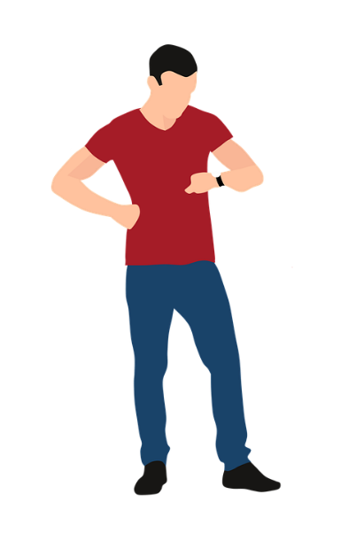
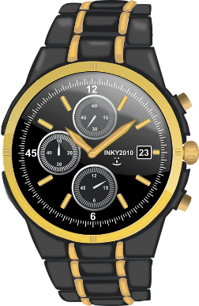
Mias Reise [4/6]
hören
Katja und Mia sprechen über Mias Reise.
Uhr
o’clock
watch
clock
Und gestern musste ich um 6 Uhr aufstehen, weil wir nach Steg gefahren sind.
4
Notes:
[4/6]
Transcript: Mia: Und gestern musste ich um 6 Uhr aufstehen, weil wir nach Steg gefahren sind.

Slide 35
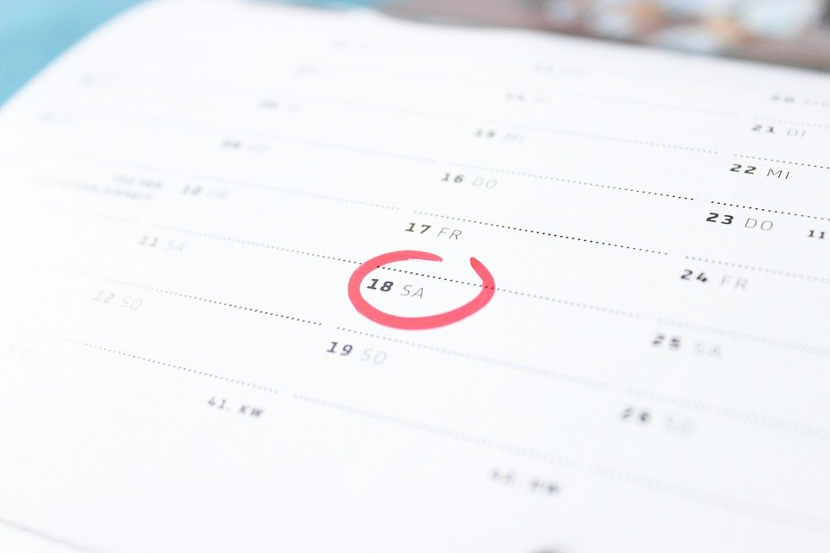
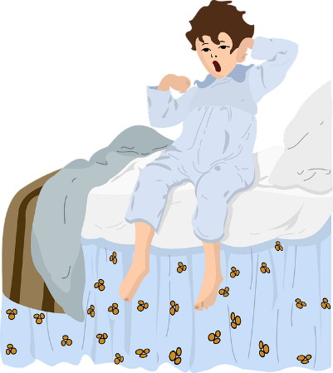
Mias Reise [5/6]
hören
Katja und Mia sprechen über Mias Reise.
Morgen
tomorrow
morning
5
Das ist früh am Morgen! Was habt ihr dort gemacht?
Notes:
[5/6]
Transcript: Katja: Das ist früh am Morgen! Was habt ihr dort gemacht?

Slide 36
Mias Reise [6/6]
hören
Katja und Mia sprechen über Mias Reise.
Karte
menu
ticket
Wolfgang ist im See geschwommen. Ich aber nicht. Der See war eiskalt! Es gab aber nur Karten für einen sehr frühen Bus.
6
Notes:
[6/6]
Transcript: Mia: Wolfgang ist im See geschwommen. Ich aber nicht. Der See war eiskalt! Es gab aber nur Karten für einen sehr frühen Bus.

Slide 37
TMP in the Perfect Tense
Grammatik
The adverb positions of Time before Manner before Place apply in all tenses.
Wir
sind
am Wochenende
mit dem Zug
nach Liechtenstein
gefahren.
WO1
SUBJECT
VERB
TIME ADVERB
MANNER ADVERB
PLACE ADVERB
VERB
As always, any element can be put at the front of the sentence to emphasise it. This is WO2:
Am Wochenende
sind
wir
mit dem Zug
nach Liechtenstein
gefahren.
TIME ADVERB
VERB
SUBJECT
MANNER ADVERB
PLACE ADVERB
VERB
WO2
Mit dem Zug
sind
wir
am Wochenende
nach Liechtenstein
gefahren.
MANNER ADVERB
VERB
SUBJECT
TIME ADVERB
PLACE ADVERB
VERB
WO2
Nach Liechtenstein
sind
wir
am Wochenende
mit dem Zug
gefahren.
PLACE ADVERB
VERB
SUBJECT
TIME ADVERB
MANNER ADVERB
VERB
WO2
Notes:
Timing: 3 minutes
Aim: to explain and illustrate the word order of time, manner and place phrases in the perfect tense.
Procedure:
Cycle through the explanation and examples using the animated sequence.

Slide 38
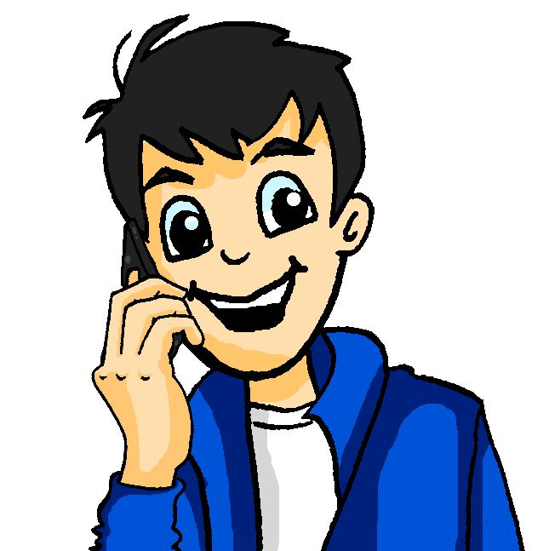
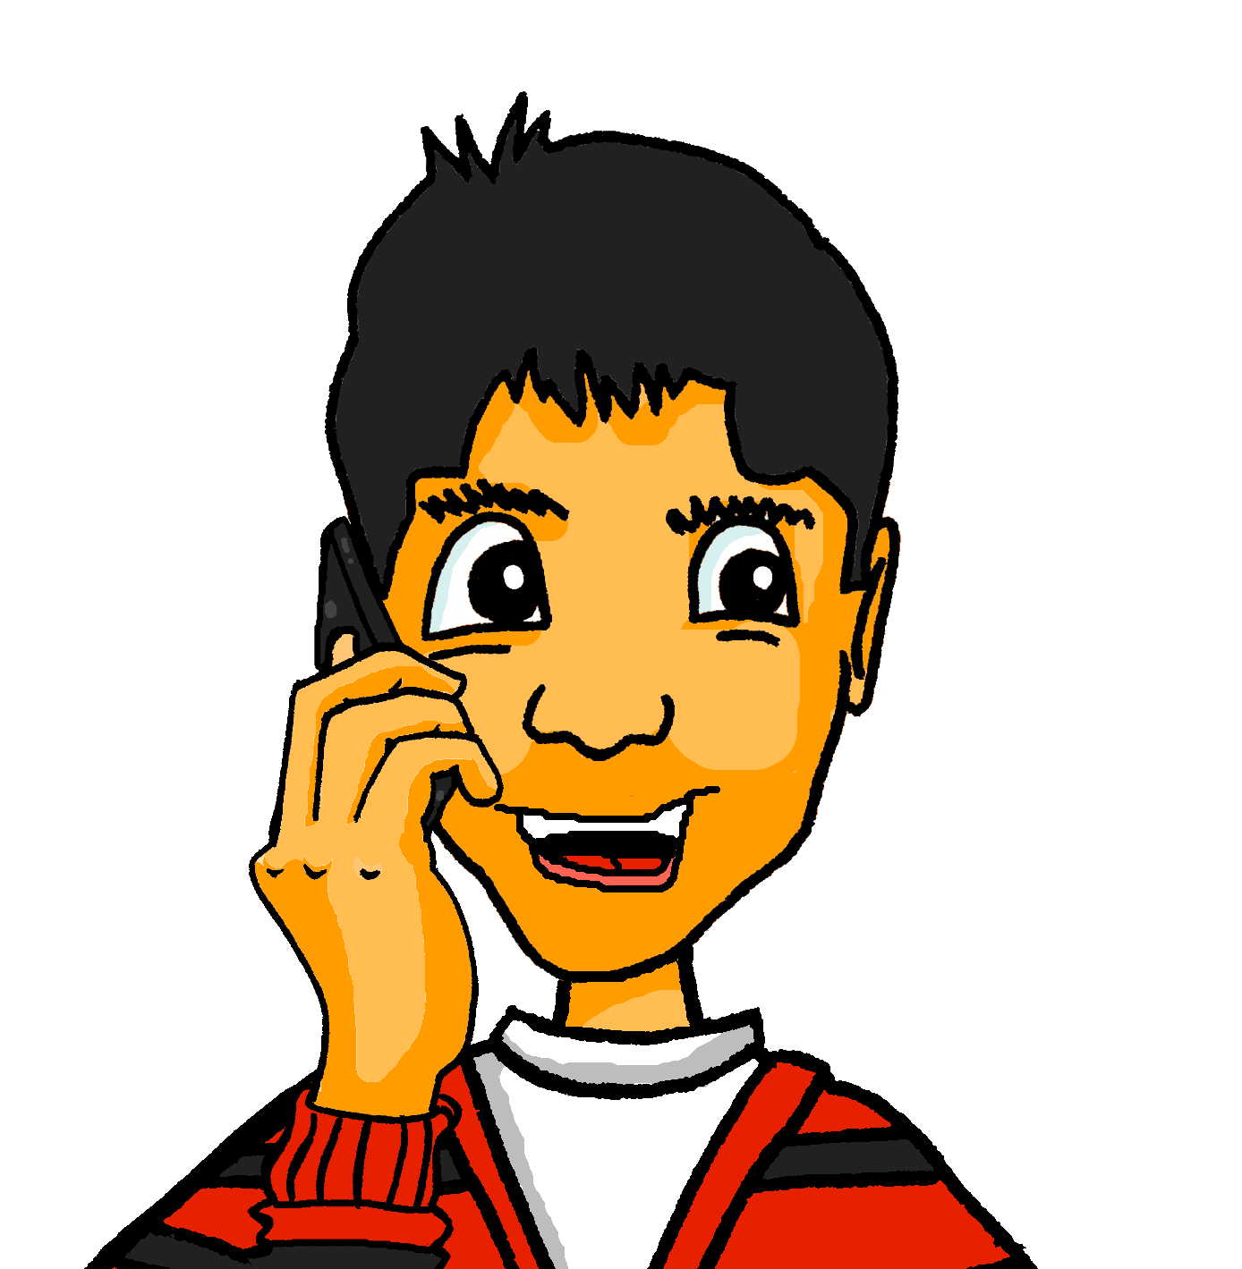
Wolf ruft Mehmet an
hören / schreiben
Hör zu und mach Notizen auf Englisch. Dann schreib den Text auf Deutsch.
1
Hallo Mehmet! Ich bin letzten Samstag mit Mia nach Liechtenstein gefahren. Samstagabend haben wir dann Onkel Heinrich in Vaduz getroffen.
Montag haben wir alle das Schloss besucht. Danach sind wir langsam in die Stadt gegangen.
2
Gestern sind wir mit dem Bus nach Steg gefahren. Dort gibt es einen schönen See. Am Abend bin ich allein im See geschwommen, weil es kalt war!
3
Nachmittags mache ich gern viele Fotos. Morgens besuchen wir alte Dörfer.
4
Notes:
Timing: 17 minutes Aim: to practise aural comprehension and written production of TMP in a longer context.
Procedure: 1. Explain the task, Wolfgang is ringing Mehmet about his trip.
2. Click on the audio buttons to play the sentences. Students make notes in English (note the sentences are too fast to write ad verbatim).
3. They compare their notes with a partner and then reconstruct the German text based on their notes, paying particular attention to TMP.
4. Click to reveal the German sentences.
Transcript: 1. Hallo Mehmet! Ich bin letzten Samstag mit Mia nach Liechtenstein gefahren. Samstagabend haben wir dann Onkel Heinrich in Vaduz getroffen.
2. Montag haben wir alle das Schloss besucht. Danach sind wir langsam in die Stadt gegangen.
3. Gestern sind wir mit dem Bus nach Steg gefahren. Dort gibt es einen schönen See. Am Abend bin ich allein im See geschwommen, weil es kalt war!!
4. Nachmittags mache ich gern viele Fotos. Morgens besuchen wir alte Dörfer

Slide 39
Wohin bist du gefahren?
sprechen
Ask your partner about a journey they have been on recently using the questions below in German:
Where did you go?
When did you go?
How did you travel?
What did you do there?
Who did you go with?
Notes:
There is a less challenging version of this task on the next slide.
Timing: 5 minutes Aim: to practise using TMP more freely in a spoken context. Procedure: 1. Explain the task. In pairs, take it in turns to ask each other about a journey you have been on recently.
2. Partner B asks Partner A a question. They try to give as much detail as possible to prevent Partner B from needing to ask more questions.
3. Once partner B knows the answer to all of the questions on the board, the partners swap roles.
4. Whoever receives the fewest questions wins.

Slide 40
Wohin bist du gefahren?
sprechen
Ask your partner about a journey they have been on recently using the questions below:
Wohin bist du gefahren?
Wann bist du gefahren?
Wie bist du gefahren?
Was hast du dort gemacht?
Mit wem bist du gefahren?
Notes:
Alternative less challenging version with German questions provided. Timing: 5 minutes Aim: to practise using TMP more freely in a spoken context. Procedure: 1. Explain the task. In pairs, take it in turns to ask each other about a journey you have been on recently.
2. Partner B asks Partner A a question. They try to give as much detail as possible to prevent Partner B from needing to ask more questions.
3. Once partner B knows the answer to all of the questions on the board, the partners swap roles.
4. Whoever receives the fewest questions wins.

Slide 41
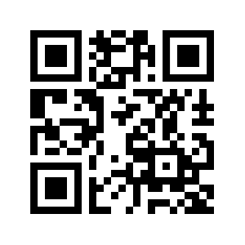
Hausaufgaben
Vocabulary Learning Homework (Y9, Term 3.1, Week 3)
Audio file
Audio file QR code:
Student worksheet
Quizlet link
Quizlet QR code:
In addition, revisit: Term 2.2 Week 1
Term 1.2 Week 2
Notes:
Needs doing

Slide 42
sprechen
Person A: Fill in the gaps by asking your partner was…? questions
Person B: Fill in the gaps by asking your partner was…? questions
Wer? | Wann? | Wie? | Wo?
du |  |  | ein Schloss in Balzers
Sie | morgens
ihr |  |  | im Rhein
ihr | heute Abend
Sie |  |  | ins Theater
du | nachmittags
Wer? | Wann? | Wie? | Wo?
Sie |  |  | das Postmuseum
ihr | heute
du |  |  | im See
Sie | am Montag
ihr |  |  | zur Kirche in Triesen
du | nachmittags
Notes:
HANDOUT

